Slide 1
A.2 Séries statistiques à une variable
3 séances de cours + 3 séances de TD (1h30 chacune)
Probabilités et statistiques · Semestre 3 · UEM2.1

Slide 2
Déroulé des séances
Séance 1
Cours : Effectifs, fréquences, cumuls ; représentations graphiques (bâtons, histogramme, courbes cumulatives)
TD : A.2.1 (tableau complet) ; tracés à la main
Séance 2
Cours : Caractéristiques de position : moyenne, médiane, mode, quartiles (cas discret et classes)
TD : A.2.2 : moyenne, médiane, quartiles, mode
Séance 3
Cours : Dispersion (étendue, variance, écart-type, CV) et forme (asymétrie, aplatissement)
TD : A.2.2 (fin), A.2.3, A.2.4, A.2.5 ; interro flash de 15 min
Cours : 10 min accroche · 45 min exposé · 20 min activité · 15 min synthèse. TD : 10 min questions · 60 min exercices · 20 min correction.

Slide 3
Notions clés
Effectifs, fréquences, cumuls
Bâtons, histogramme, courbes cumulatives
Position : moyenne, médiane, mode, quartiles
Dispersion : étendue, variance, écart-type, CV
Forme : asymétrie, aplatissement
Formules clés
V(X) = moyenne des carrés − (moyenne)²
CV = σ / |x̄|
Y = aX + b ⇒ V(Y) = a²·V(X)
Notes:
Une série statistique se résume par deux idées : où se situent les valeurs, et comment elles se dispersent. Pour la position, on utilise la moyenne, la médiane, qui coupe la série en deux parties égales, et le mode, la valeur la plus fréquente. Pour la dispersion, on utilise la variance, qui est la moyenne des carrés moins le carré de la moyenne, puis l’écart-type, sa racine carrée. Le coefficient de variation, écart-type divisé par moyenne, permet de comparer des séries d’échelles différentes. Regardez l’animation : quand on change le nombre de classes de l’histogramme, la forme change, mais la moyenne et la médiane ne bougent pas. Enfin, si on ajoute une constante à toutes les valeurs, la moyenne se décale, mais la variance reste identique.

Slide 4
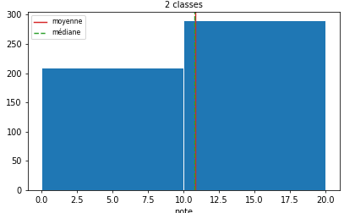
Animation
Histogramme de 500 notes : le nombre de classes passe de 2 à 25 ; les lignes verticales montrent la moyenne et la médiane. Le choix des classes change l’allure du graphique.

Slide 5
Quiz flash
1. Série 2, 4, 6 : quelle est la variance ?
2. On ajoute 10 à toutes les valeurs : que deviennent la moyenne et la variance ?
Notes:
Réponses : 1. Moyenne 4 ; variance = (4+0+4)/3 = 8/3 ≈ 2,67. 2. La moyenne augmente de 10 ; la variance ne change pas.

